Slide 1
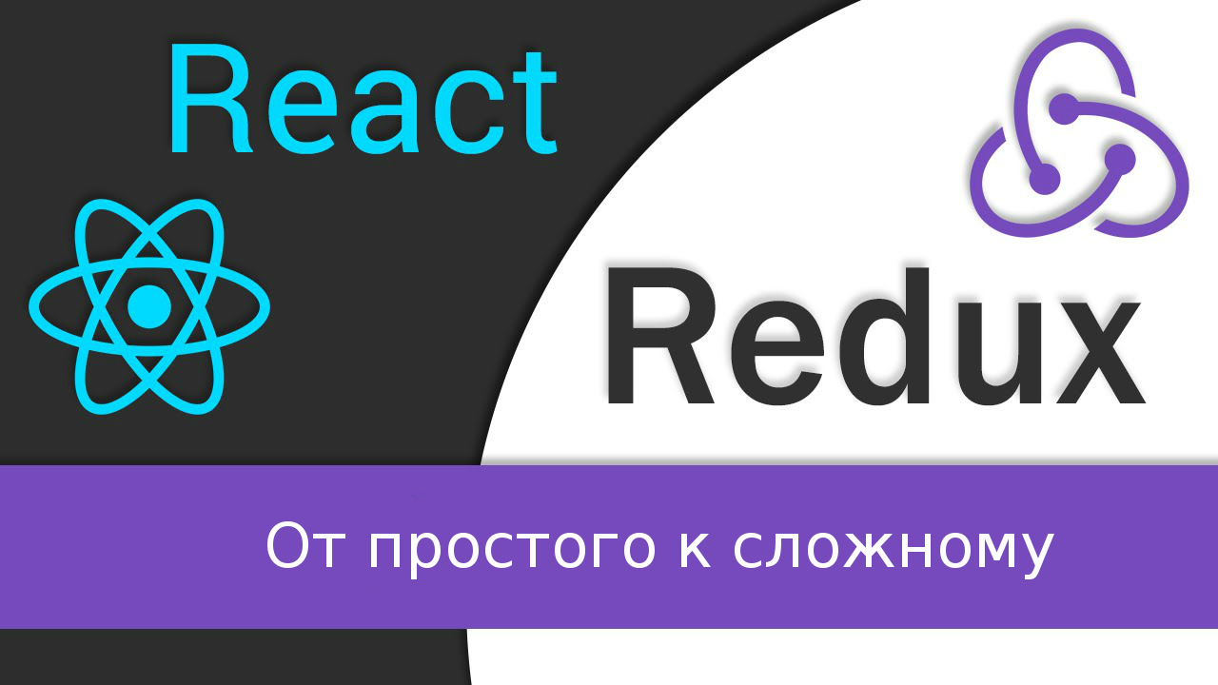
Vitaliy Avramenko

Slide 2
Что мы сегодня рассмотрим?
Что такое Redux?
Как выглядит redux-thunk
Гибкая отправка запросов на сервер
Зоопарк. Или что еще можно применить?
Redux-sagas
Redux-form

Slide 3


Slide 4
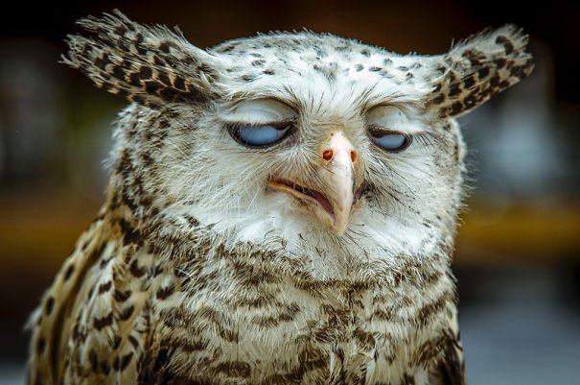
Зоопарк.
Или что еще можно применить?
А ну удиви

